Slide 1
吃饱烙饼好干活
社区工作报告及展望
白铭骢

Slide 2
何谓“烙饼会？”
说白了就是画饼和做白日梦
  但说出来太难听了不是
三个目的
  展示社区工作成果和中长期计划
  宣传和鼓励新人参与（画出饼来烙一把，引人来吃饭）
  吸取来自社区好友的意见和批评

Slide 3
你好，安同！
东方神秘社区和它的发行版
我们的“日常工作”
  研发：维护 AOSC OS、开发周边工具、本地化工作和上游贡献等
  服务：助力国内各社区和兴趣小组生存和发展、发展新鲜血液
  外联：积极参与社区协作，促进社区间与同企业的互信合作
无处现形，但无处不在

Slide 4
AOSC OS
我社的核心项目
  针对个人桌面设备优化体验
  为用户提供开箱即用和简便可靠的工作环境
最有成绩的半年
  合龙工程：龙架构 (LoongArch) 移植正式升格一级架构
  维护自动化：将维护者从 SSH 和高重复性劳动中解放出来
  libLoL：龙架构新旧世界兼容层
  oma：持续改善系统包管理体验
  设备支持：新增 Apple Silicon 设备支持，修缮 MIPS 龙芯支持
  Autobuild4：提高可靠性，增强维护代码质量管控

Slide 5
外宣工作
自暑期起重启外宣工作
  半月刊《安记冰室》
  古怪硬件日记《聊斋》
  重启微博和 Twitter
  建立公众号、Bilibili 主页和知乎号
新网站制作中
  注重提高信息效率和简化浏览逻辑

Slide 6
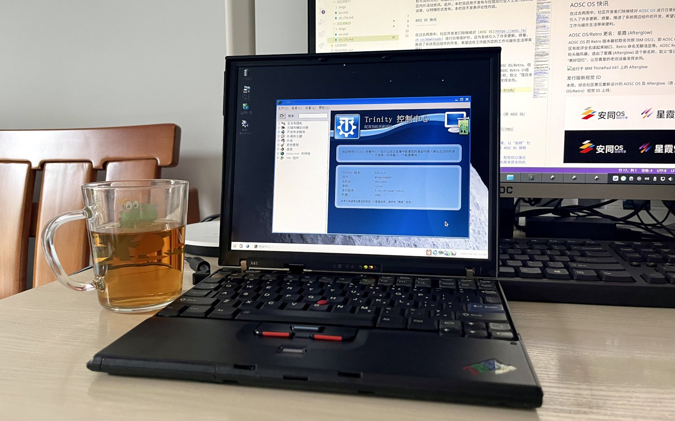
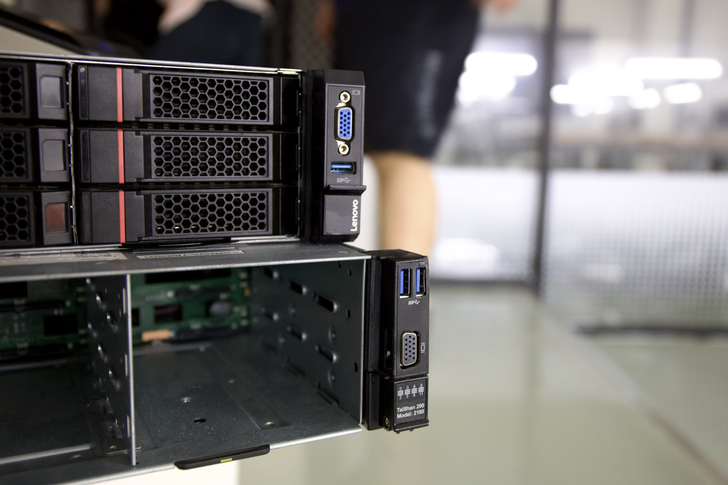
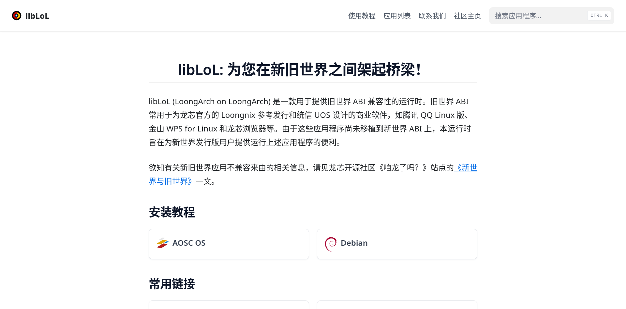
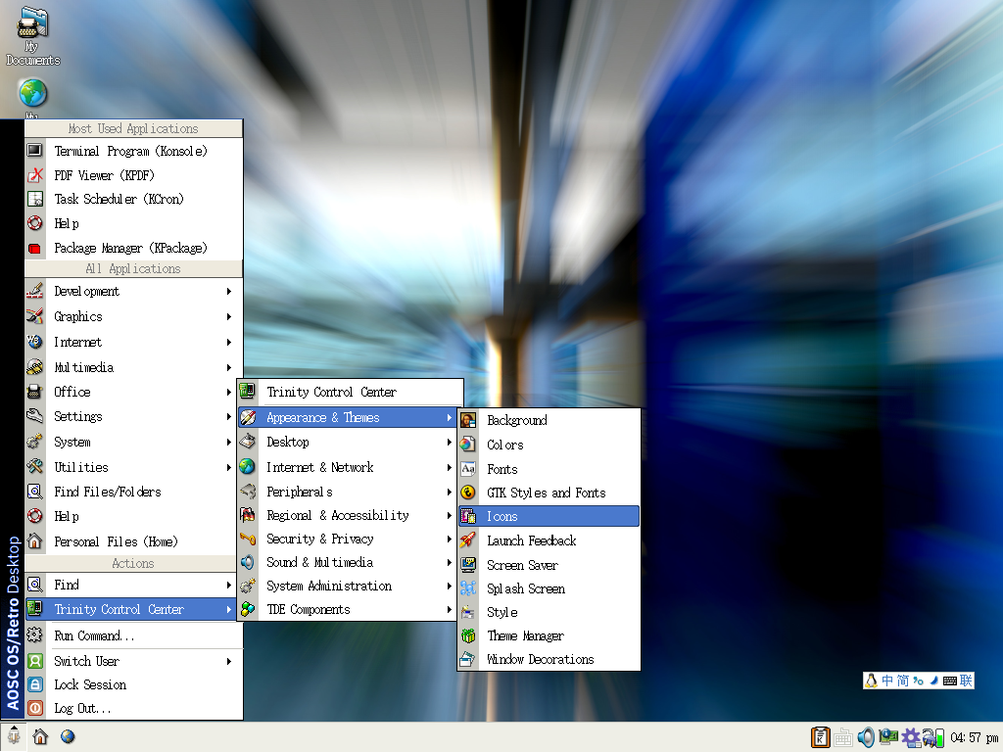
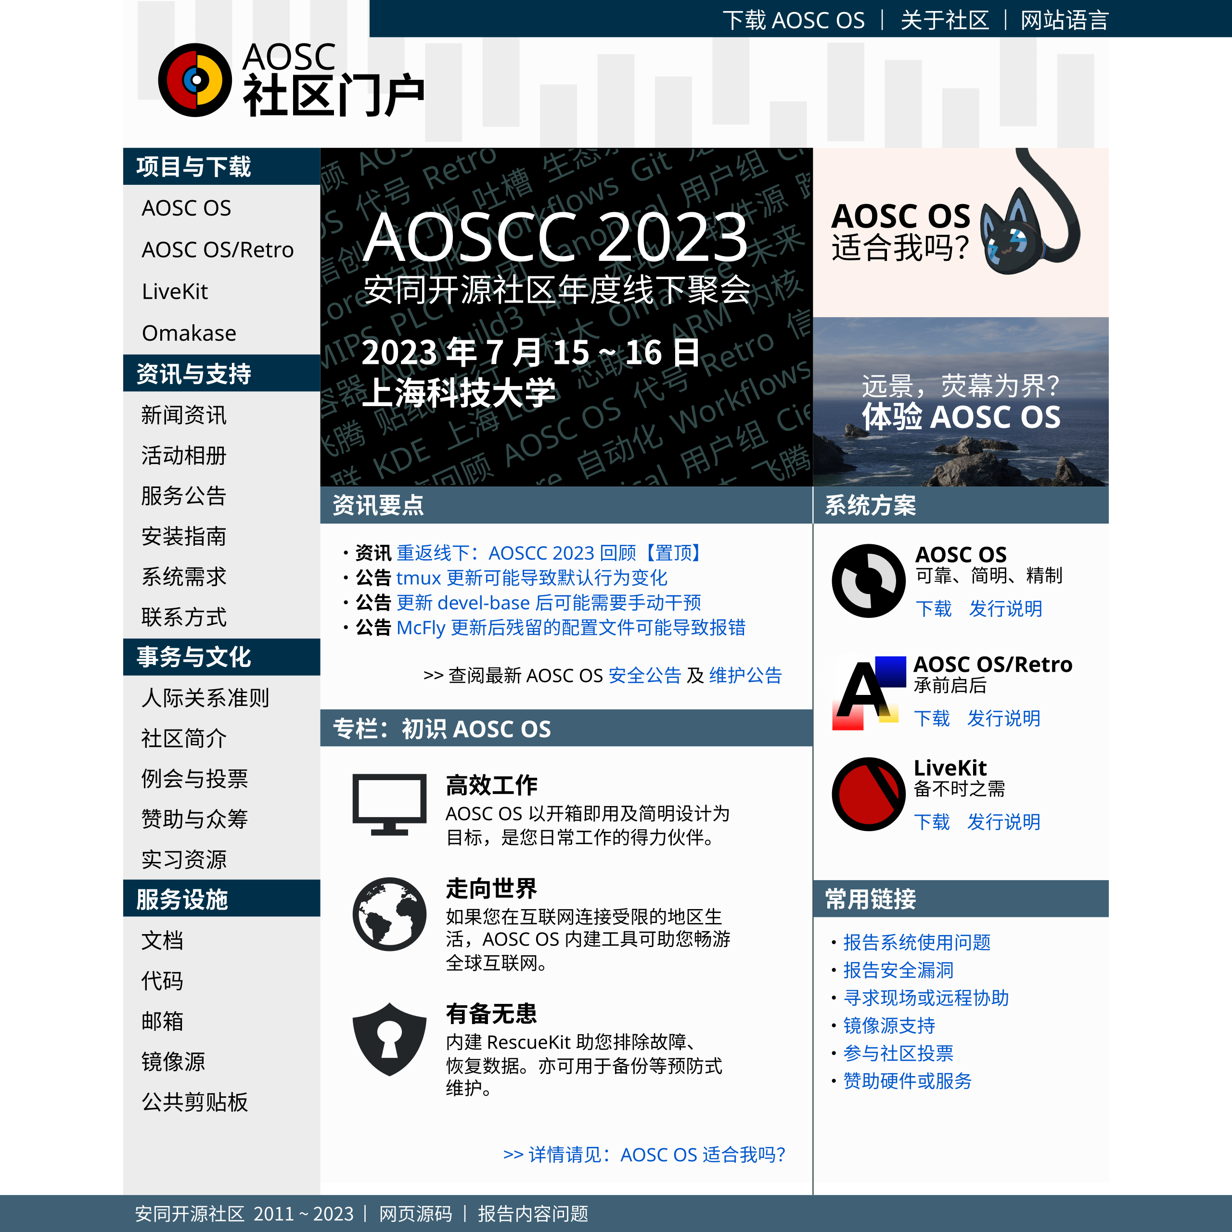
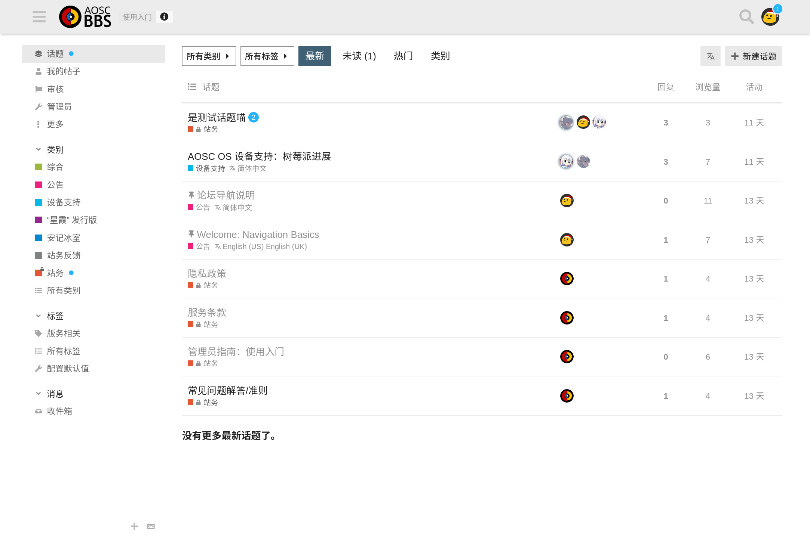
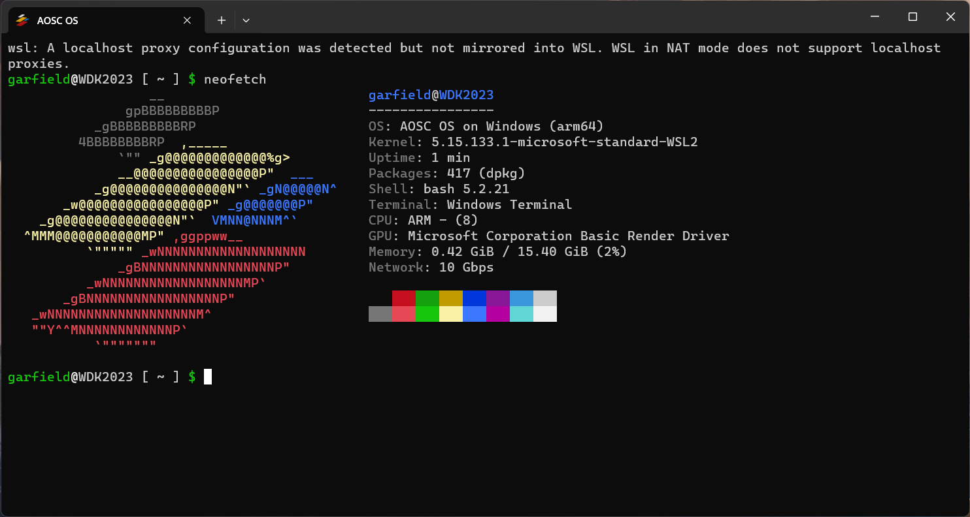
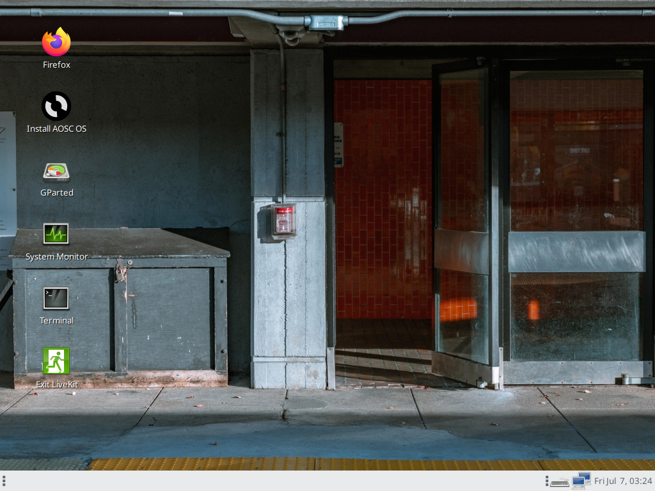
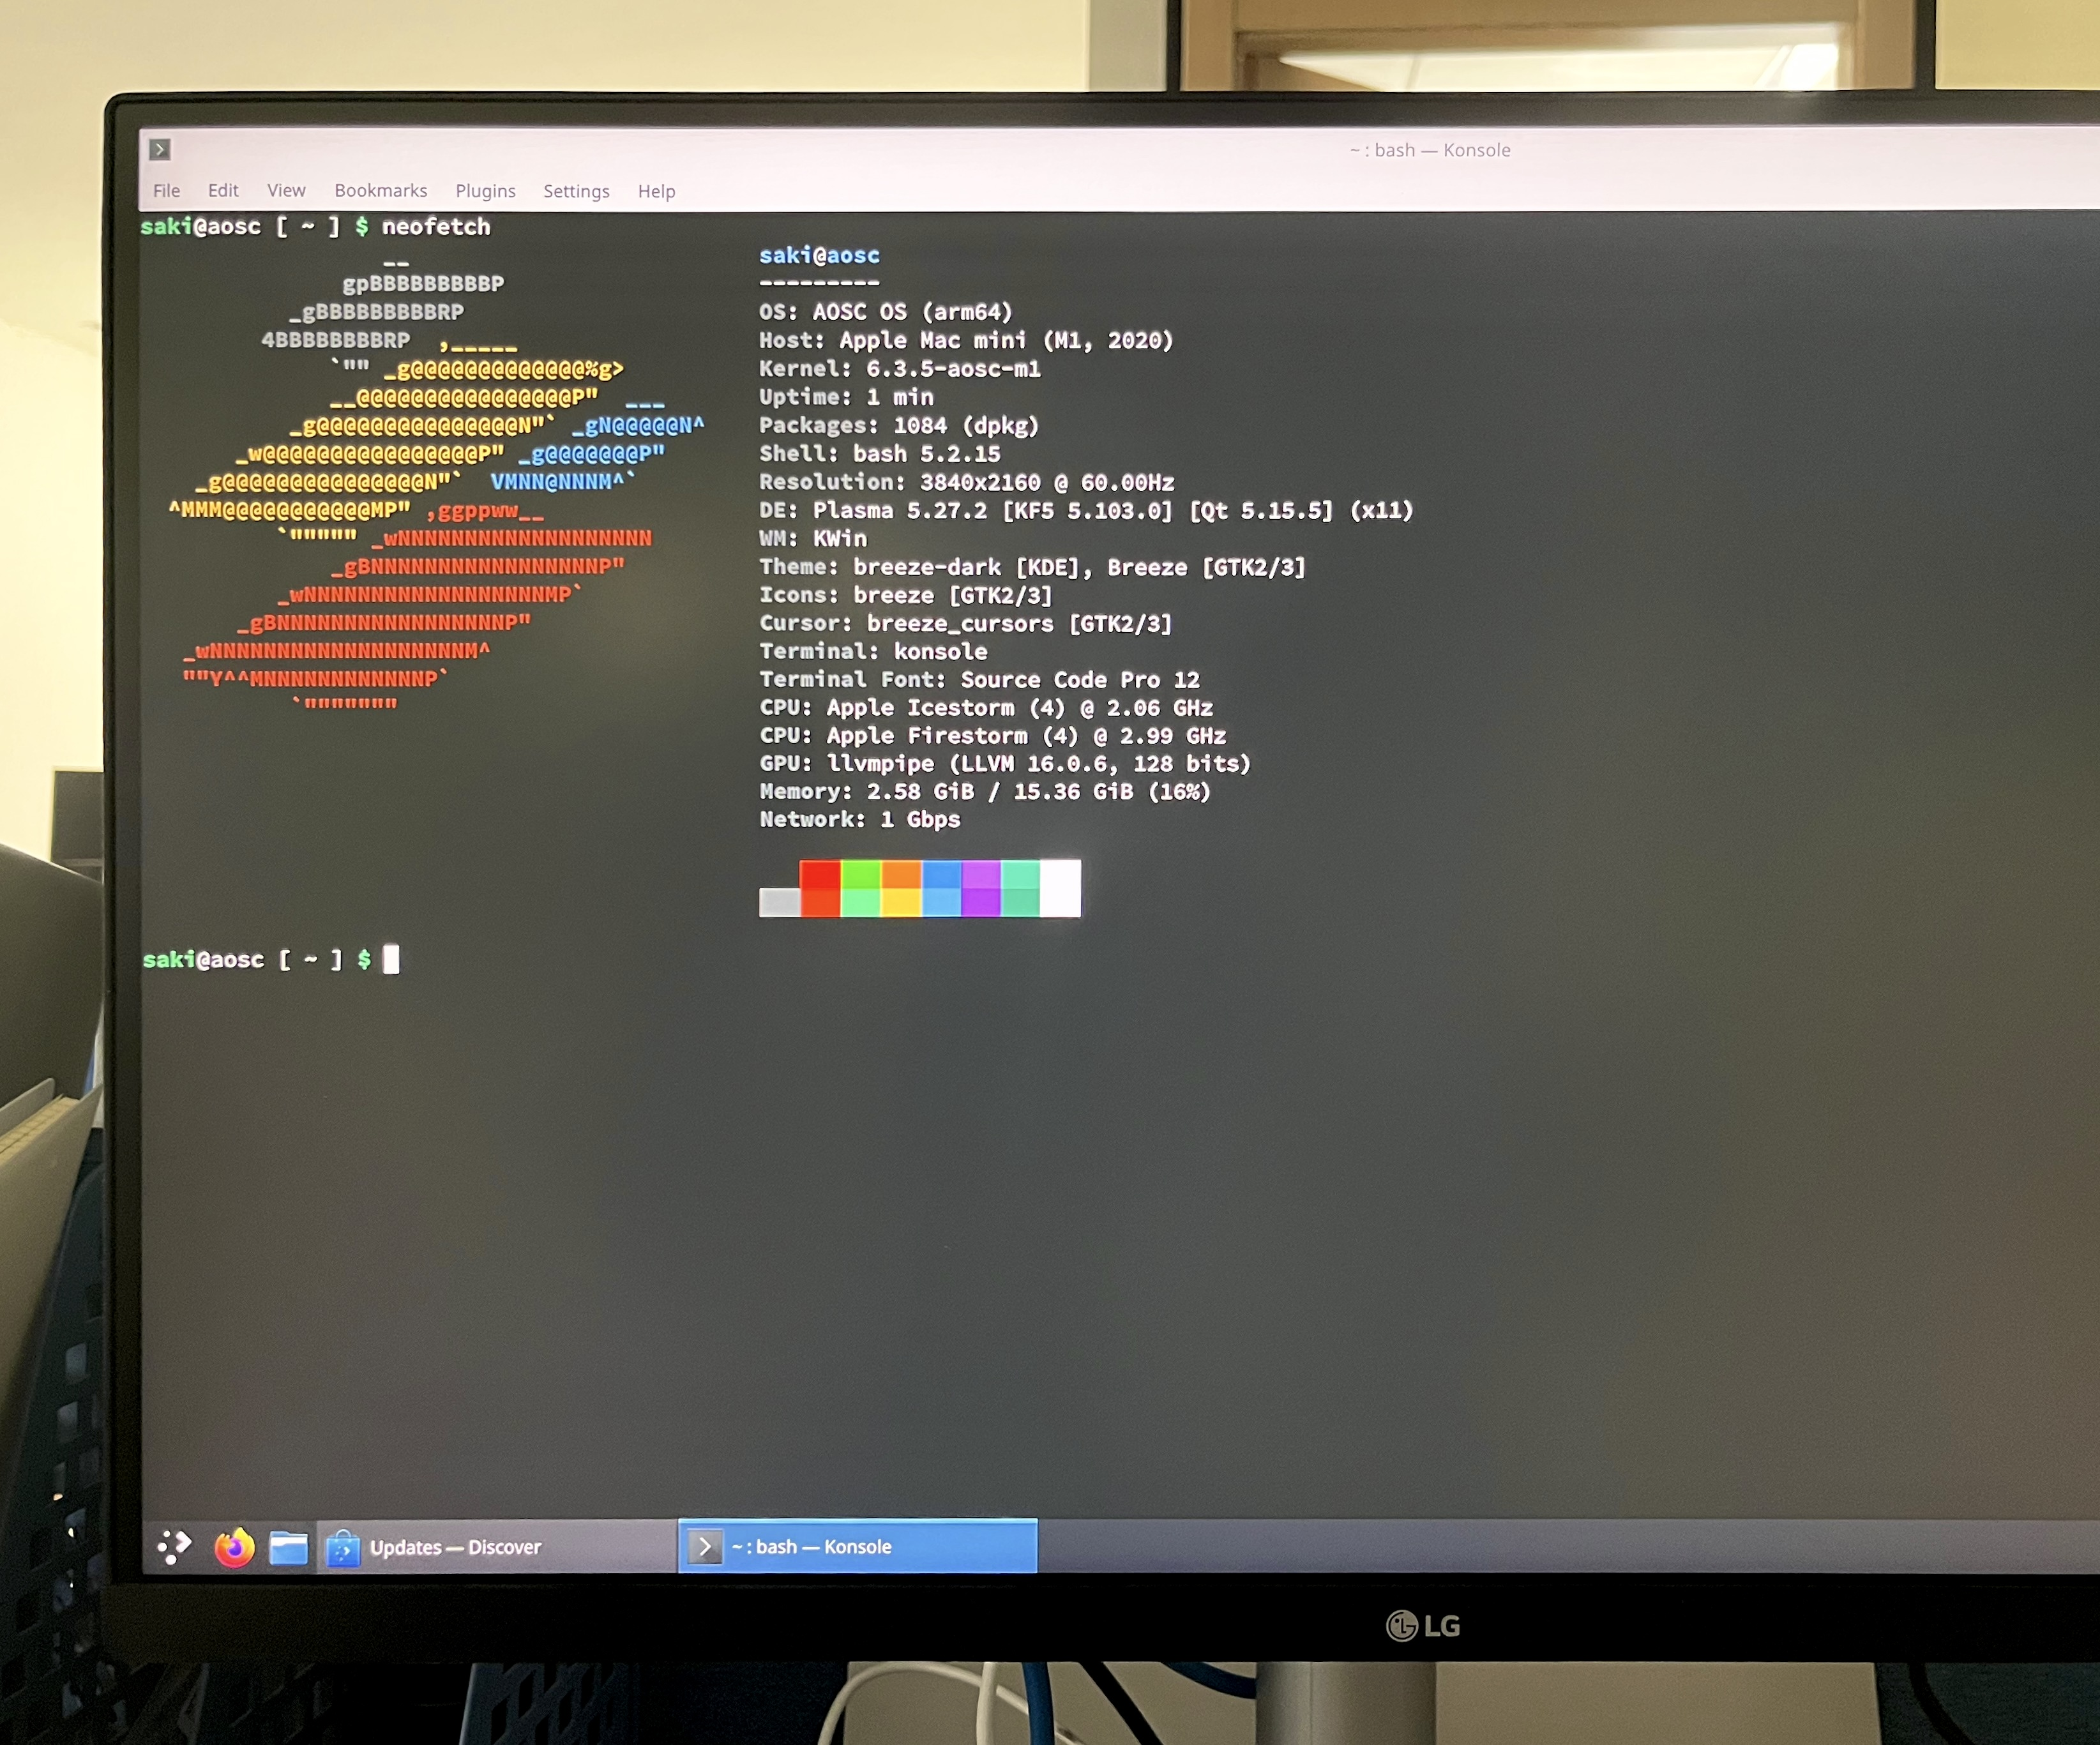
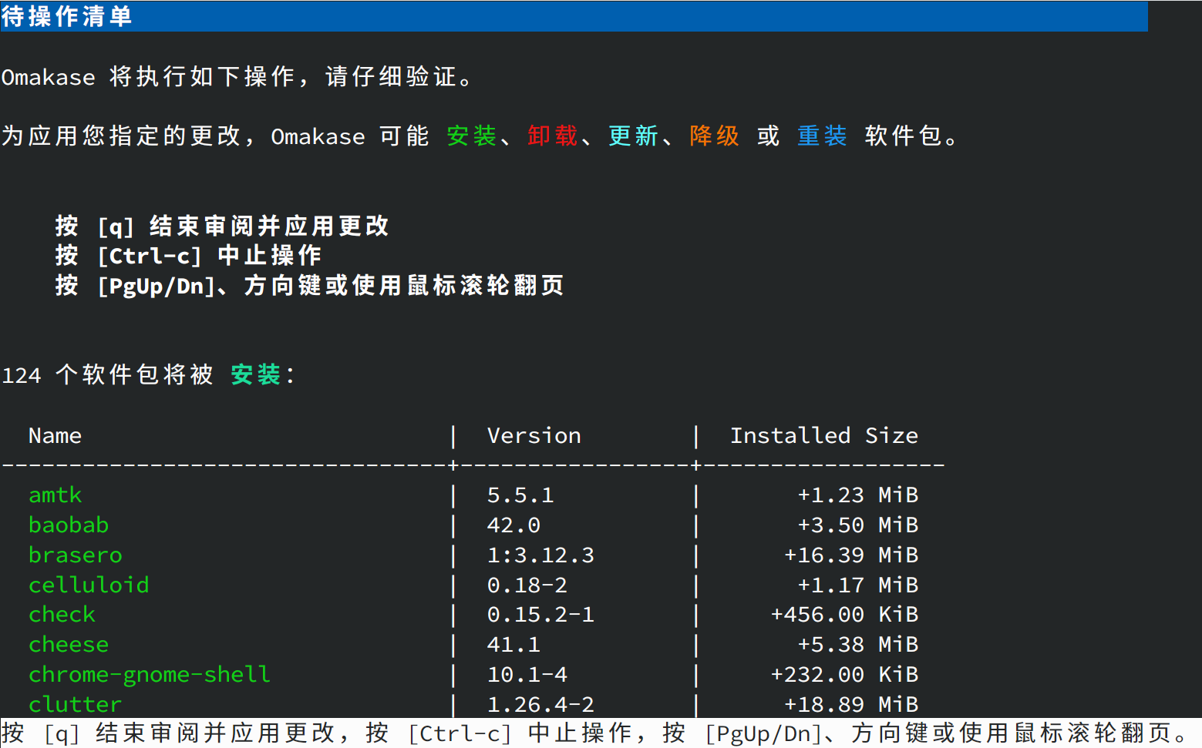
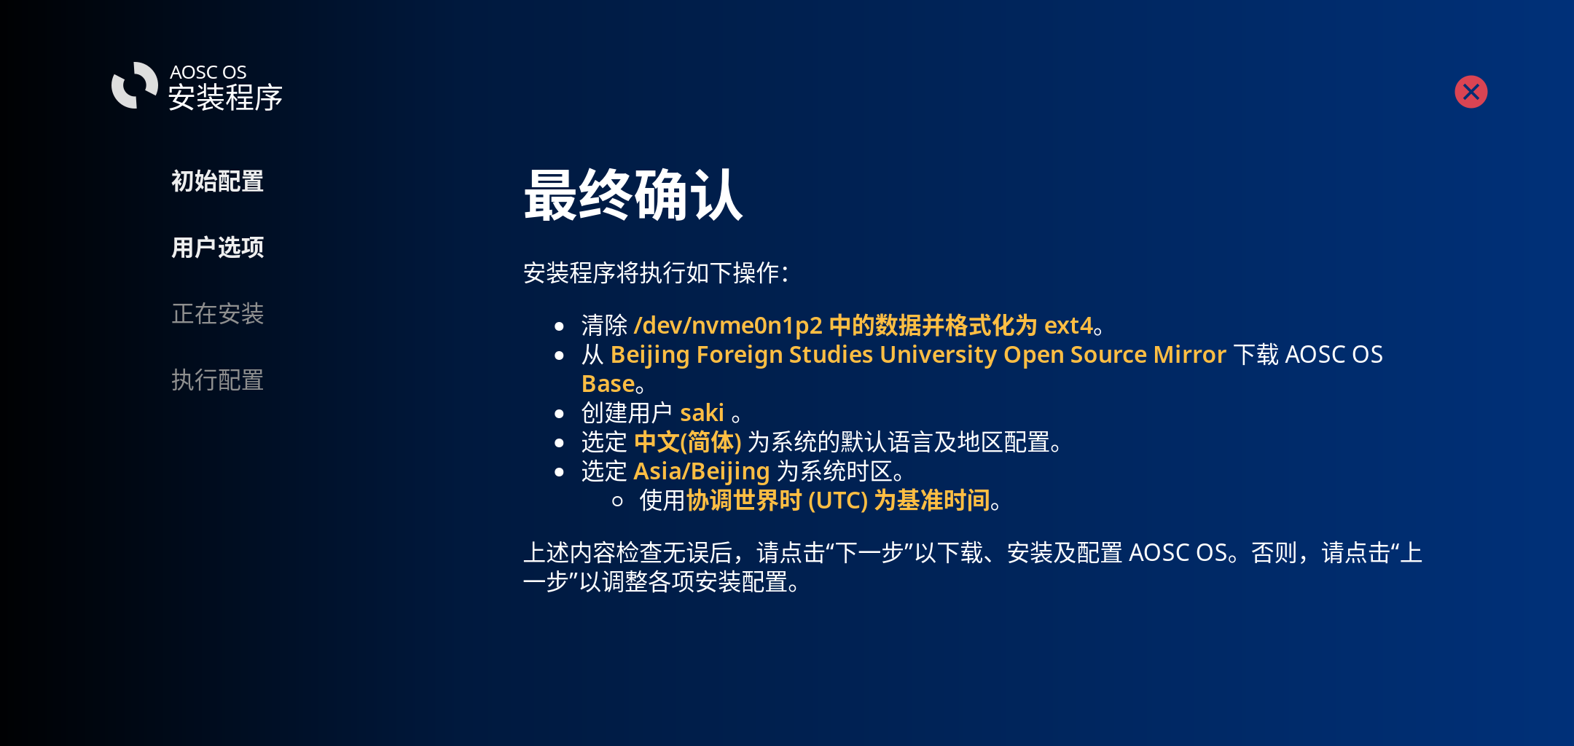
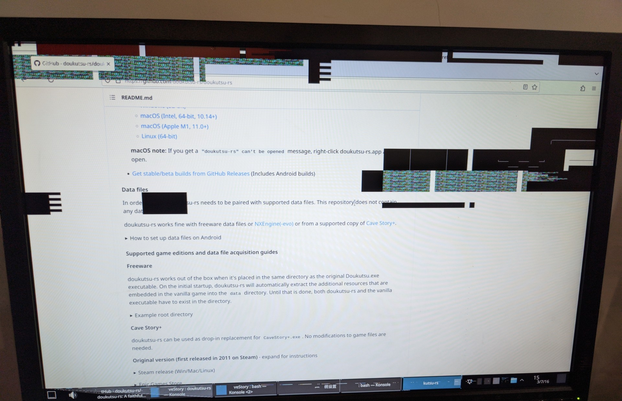


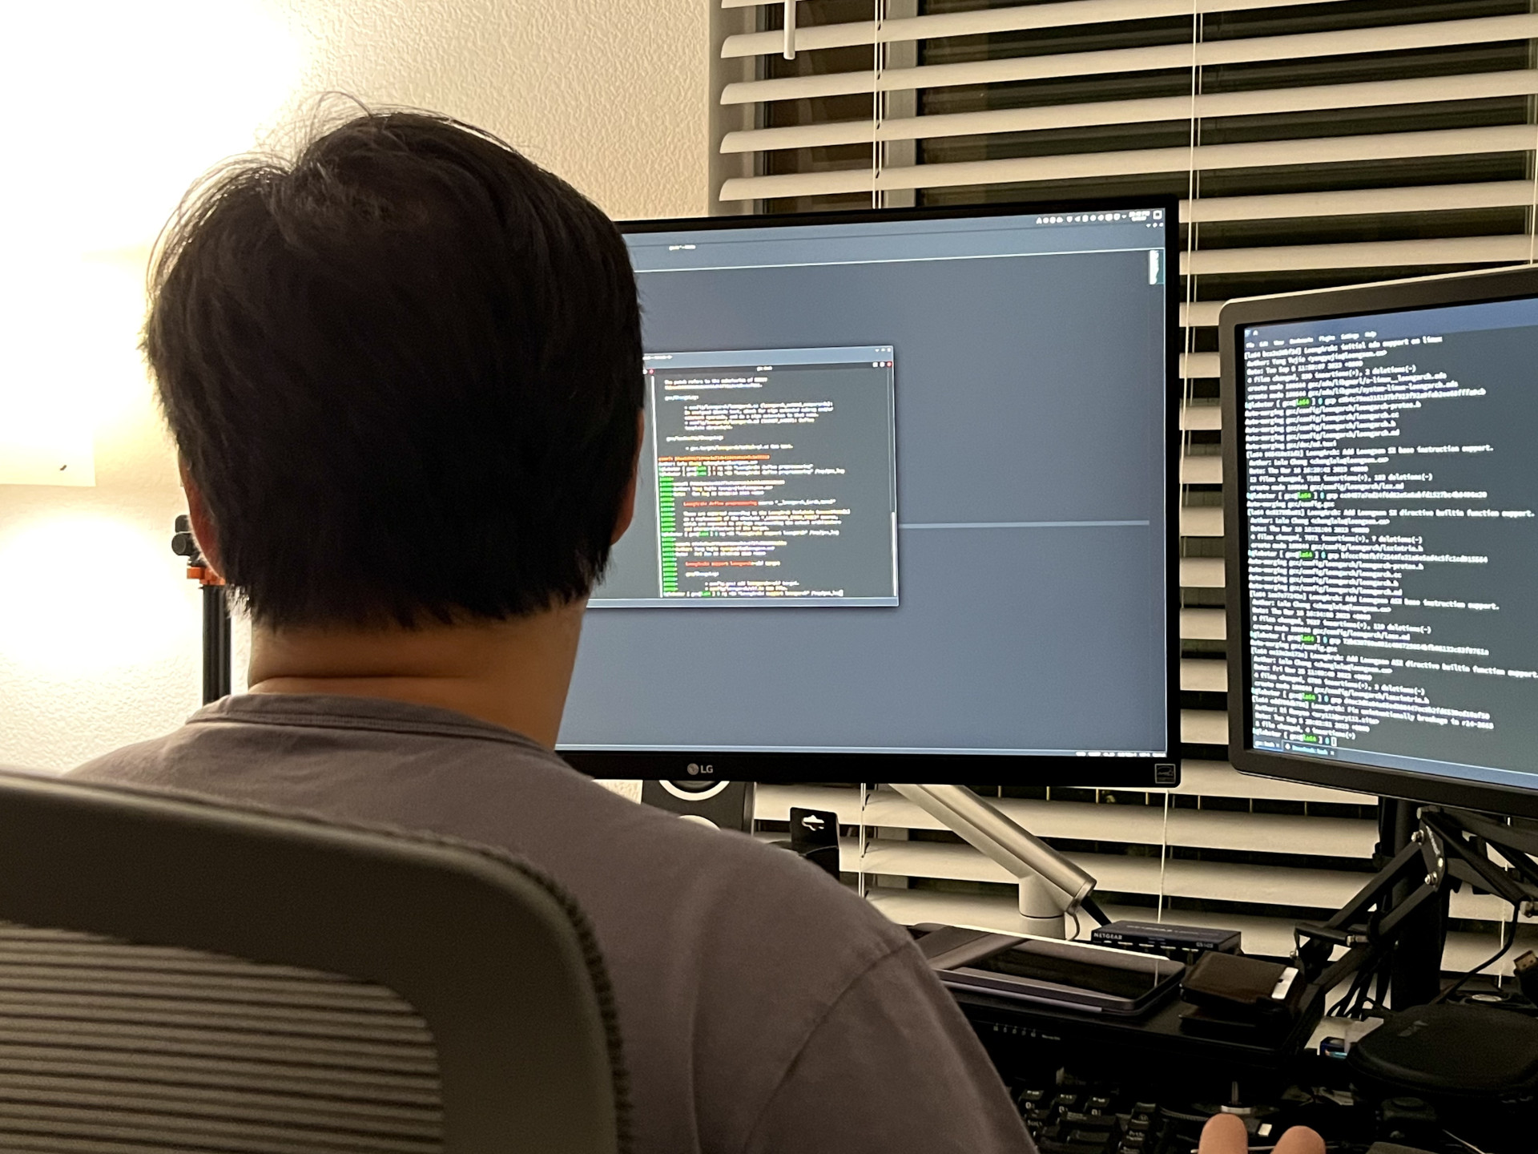
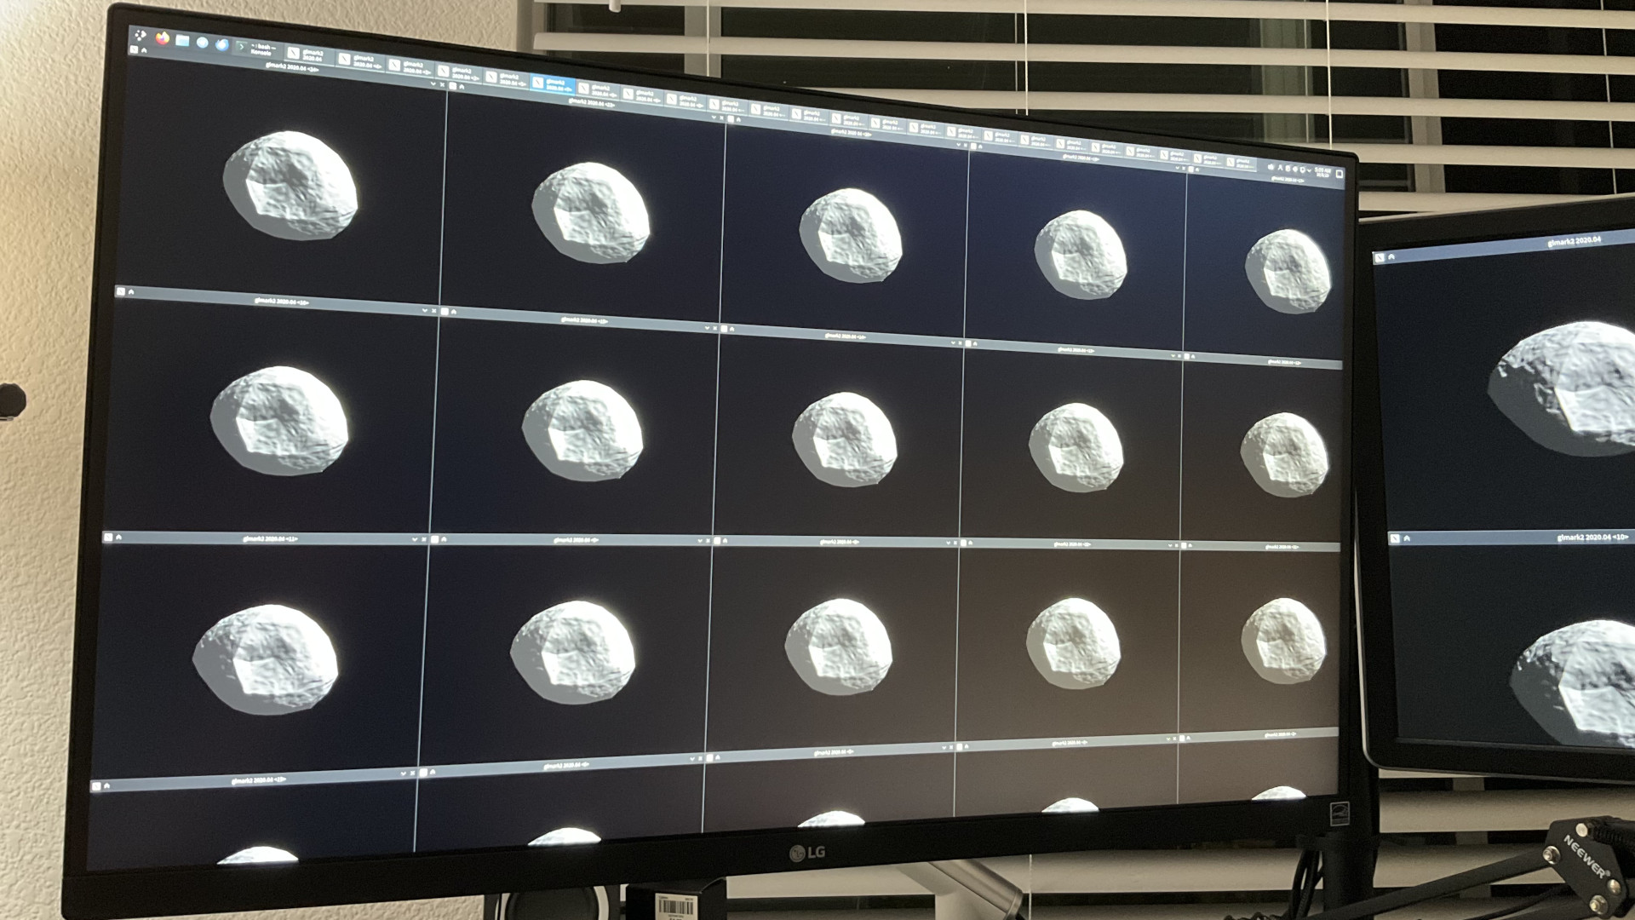
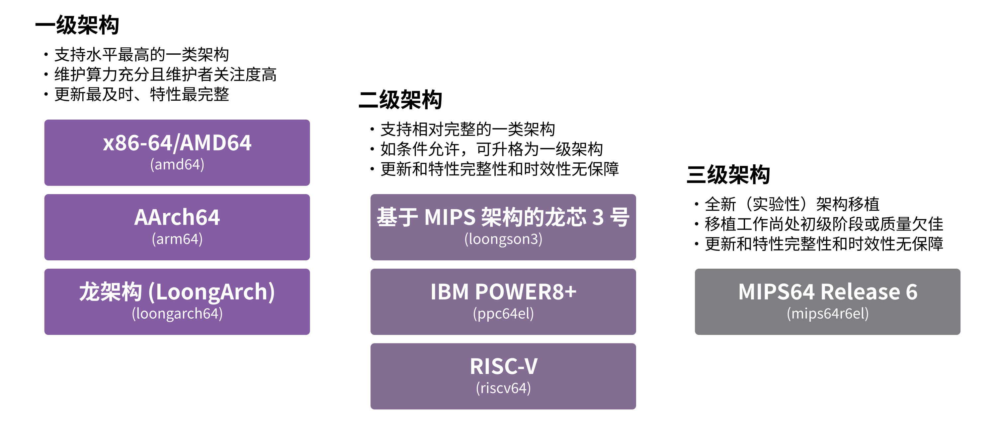
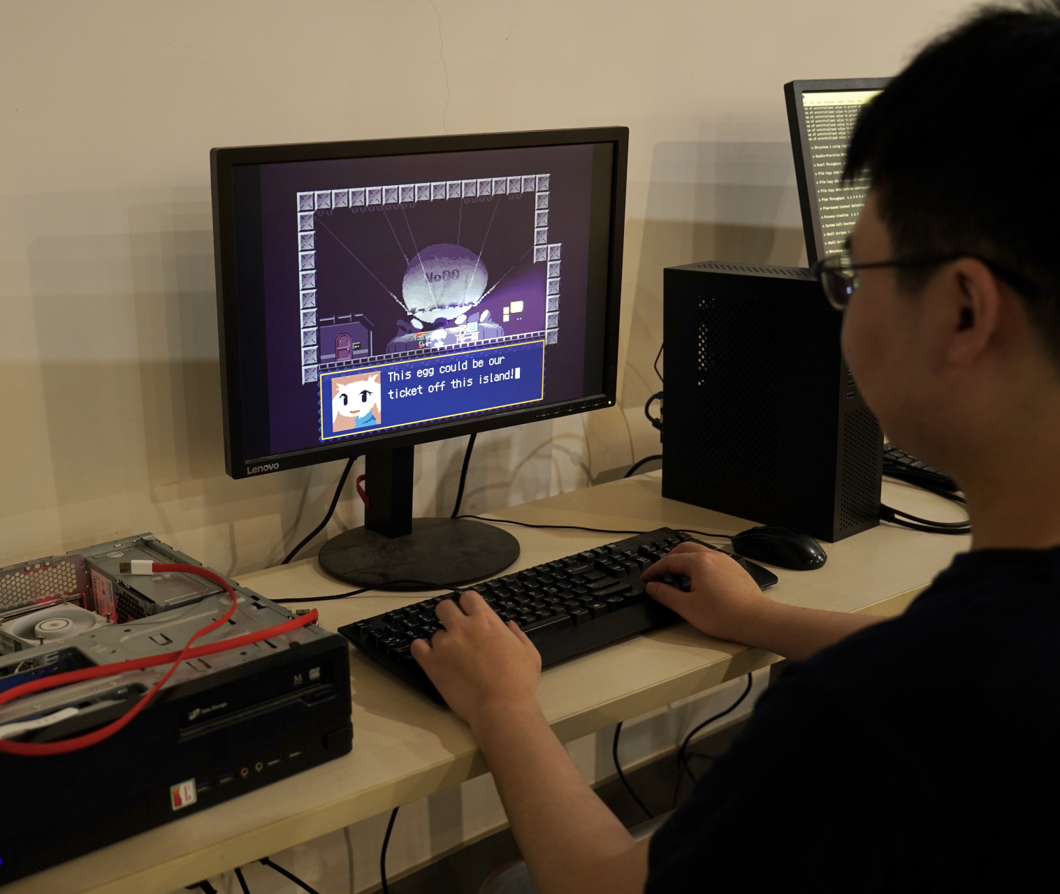
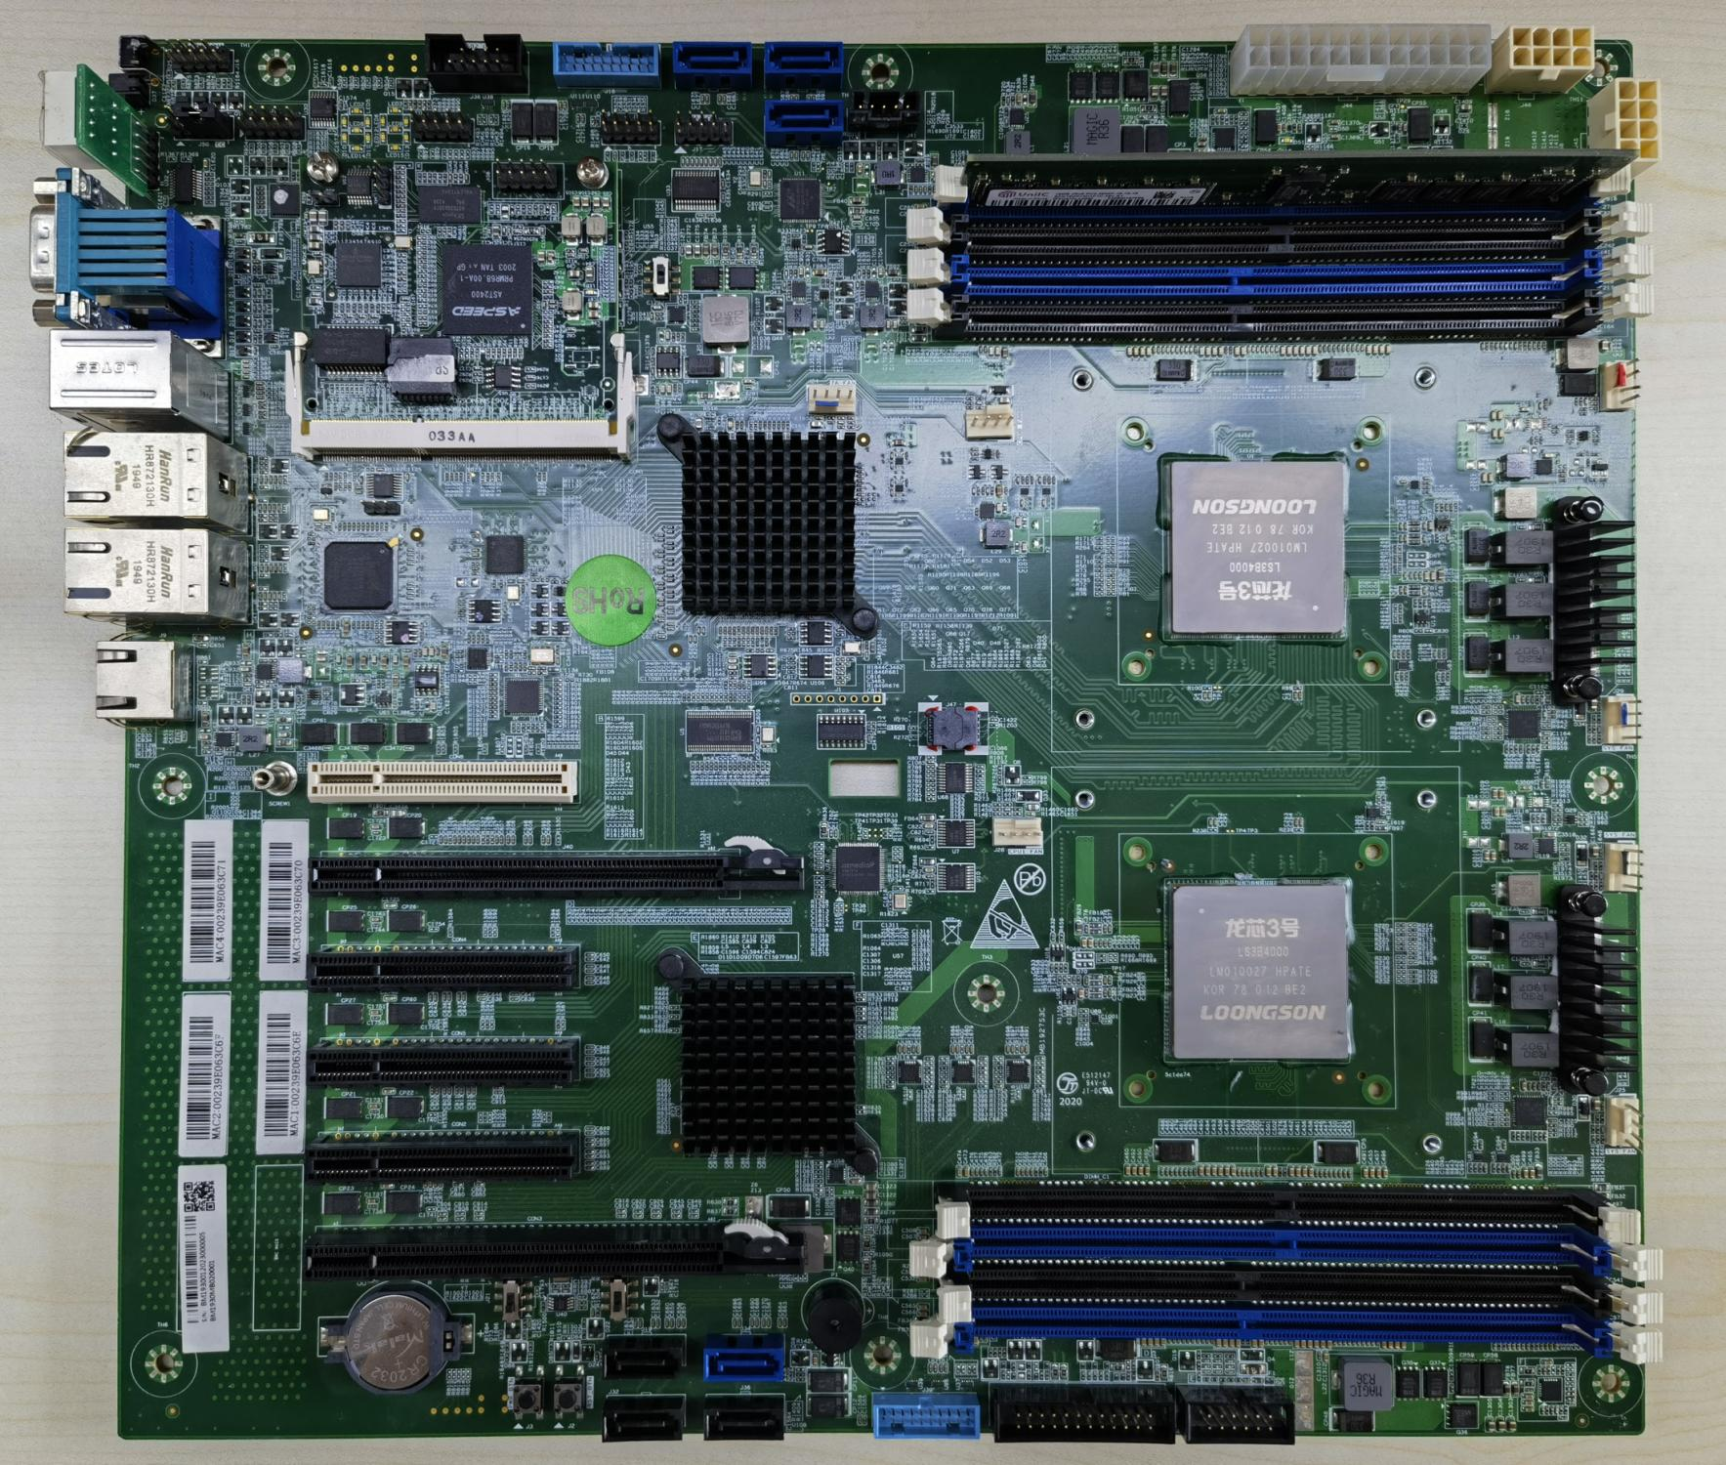
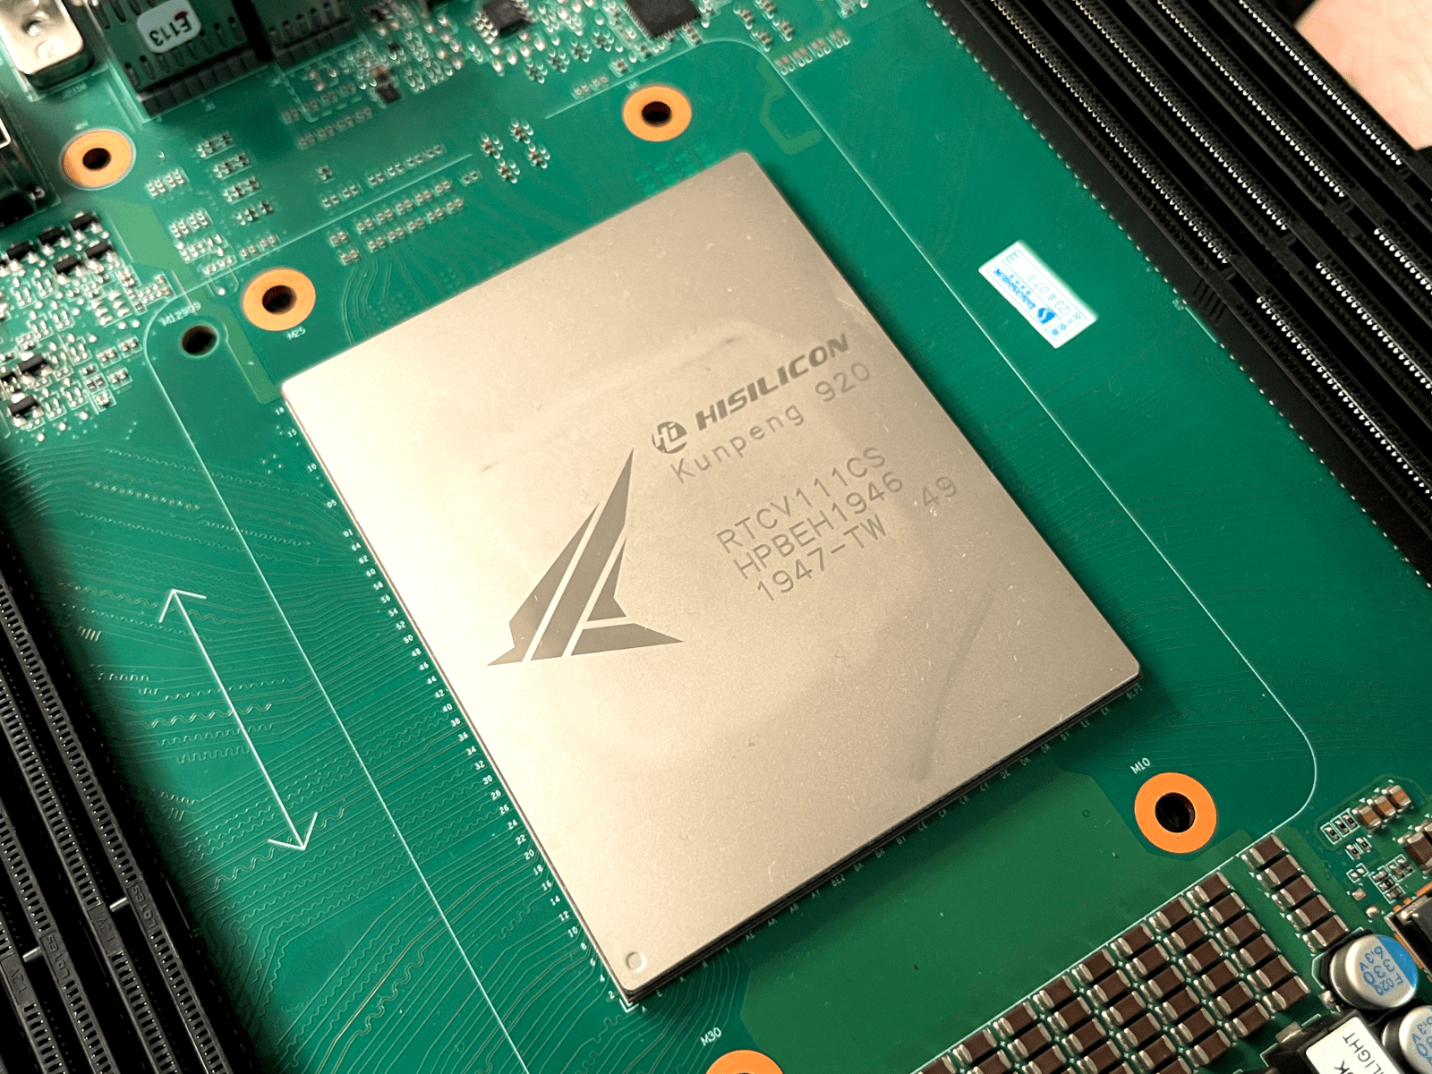


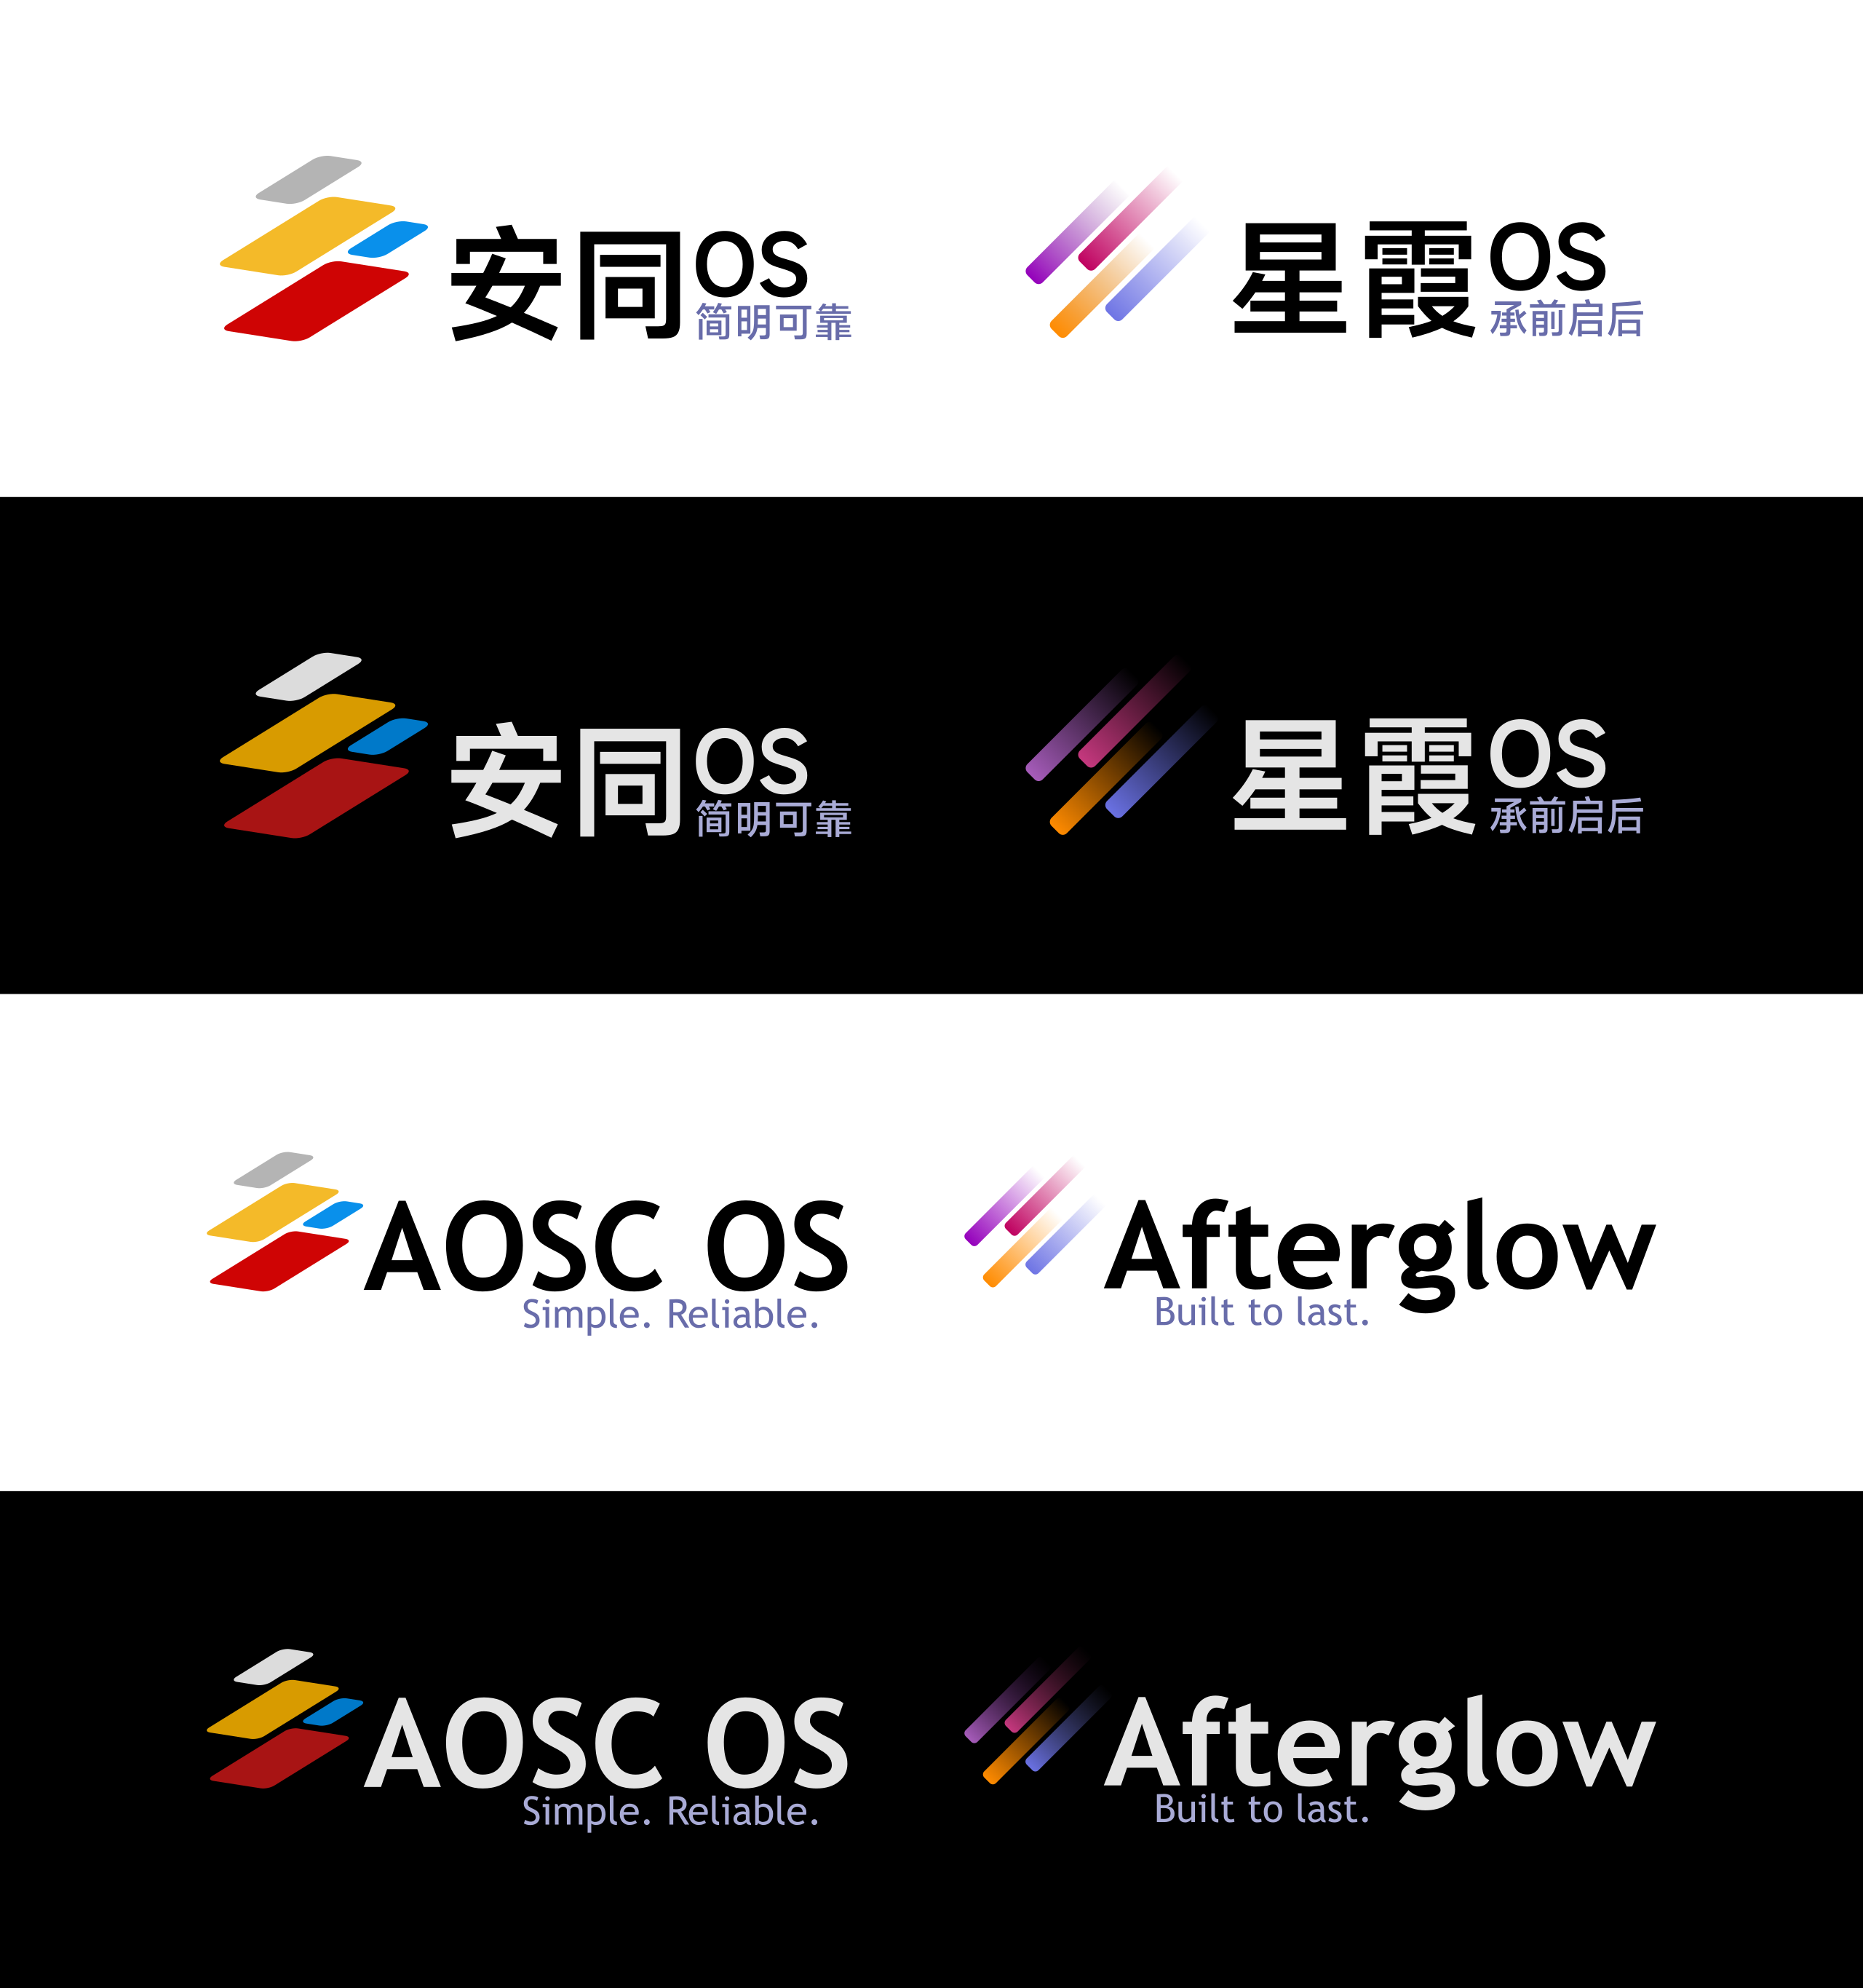
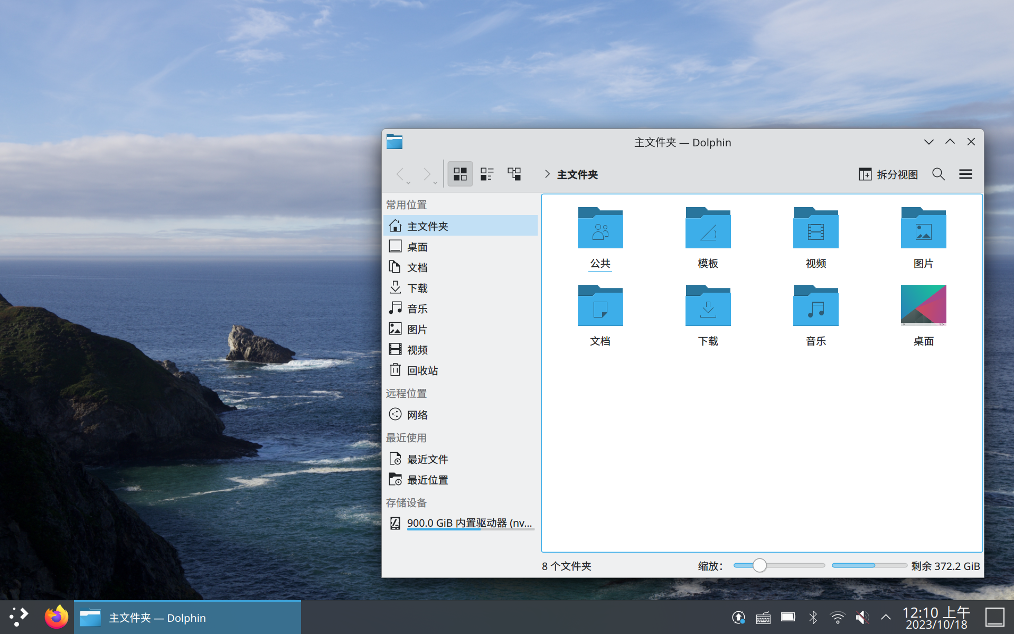

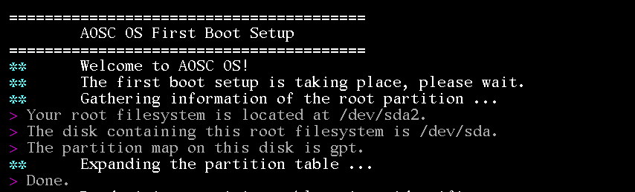


Slide 7
外联与协作
AOSCC 2023
  我社有史以来规模最大、参与人数最多的线下活动
  邀请了多位行业代表前来分享和交流经验
  组织了龙芯中科与龙芯开源社区的第一次公开对话
继续参与中科院软件所的 OSPP 活动
  成功带领了两位学生完成实习项目
积极促进社区与企业协作
  走访社区内外，编写并向龙芯官方提交了过万字的《社区报告》
  在参与和使用生态建设的同时，发挥社区的集体作用

Slide 8
未来可期
未来一年中，我们希望实现什么？
AOSC OS
  继续完善龙架构等新架构的仓库
  安装程序图形化
  泛 Debian 兼容性
  新增更多非标准设备（如开发板）支持
  发布 BurnKit 硬件可靠性评测系统及 RescueKit 恢复与救援环境
  继续改善软件包质量和管理体验

Slide 9
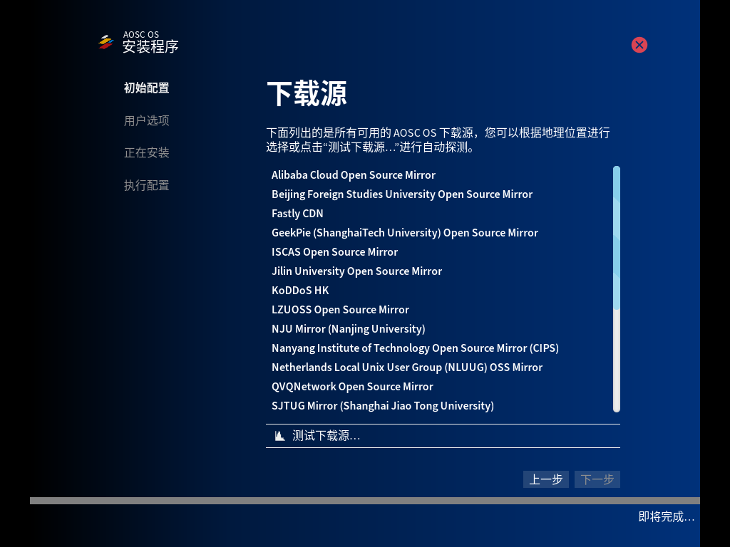

Slide 10
未来可期
星霞 OS（Afterglow）
  重启维护并完成每个架构的移植和测试工作
  在暑期 AOSCC 发布盒装版
社区工作
  继续推进新网站开发
  采访各类本地 Linux 用户组和校园社团等，吸取其组织经验
  并在社区各公众平台发布访谈录
  继续参与 OSPP 等实习项目，培训新生力量

Slide 11
流浪相机计划
系统壁纸征集长期仰赖于社区好友的投稿
  质量之高，令人惊叹
今年“搞点新意思”
  流浪相机：统一设备，摄影接龙，各显神通
  在 3 至 9 月间在贡献者之间传递由社区好友捐赠的摄影器材
  在各自地区拍照，选出最好的一张投稿
  本次试运行仅限中国大陆及香港和澳门特别行政区
  本次计划征集到的壁纸将成为新一批 AOSC OS 默认壁纸

Slide 12


Slide 13
来 AOSCC 一起欢乐
AOSCC 2024 年将于七月中旬开幕
近期开始组织和筹备工作
七月诚邀各位检阅工作、线下交友

Slide 14
交给同事们
接下来一小时中，五位社区主要贡献者将介绍各自的工作计划
  刘子兴：Autobuild4、ACBS 与 Ciel 等基础软件包维护设施
  陈嘉杰：AOSC OS 自动化维护框架之 BuildIt 及 Dickens
  傅孝元：新 AOSC OS 安装程序及 oma（小熊猫）包管理前端
  杨欣辉：Devena 设备支持框架及 AOSC OS 初次启动向导
  王江津：Spiral 泛 Debian 兼容性框架及系统更新摘要规范
随后转入问答时间

